Slide 1


Par l’association
Co-auteurs :
Hélène Lestage
Heloise Théro
Jessica Massonnié
Roselyne Chauvin
Illustrations :
Roselyne Chauvin
Ce(tte) œuvre est mise à disposition selon les termes de
la Licence Creative Commons Attribution - Pas d’Utilisation Commerciale - Partage dans les Mêmes Conditions 4.0 International
Les aventures de Mimi la microglie :
Voyage dans le cerveau

Slide 2
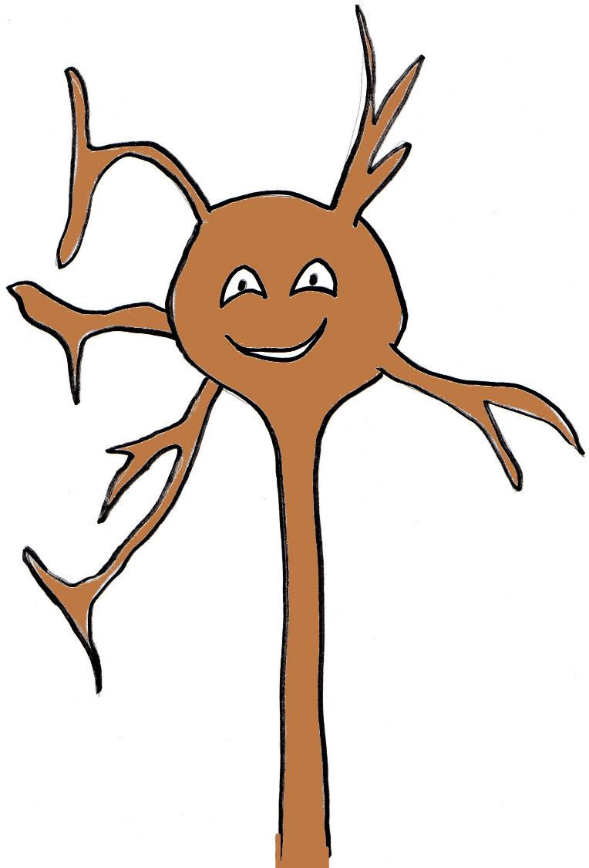
“Bonjour ! Moi, c’est Nino. Je vais te raconter une histoire. Mais d’abord, laisse-moi te présenter le monde dans lequel je vis. C’est un monde très très petit. J’habite dans ton corps. En fait, dans ton cerveau ! ”

Slide 3
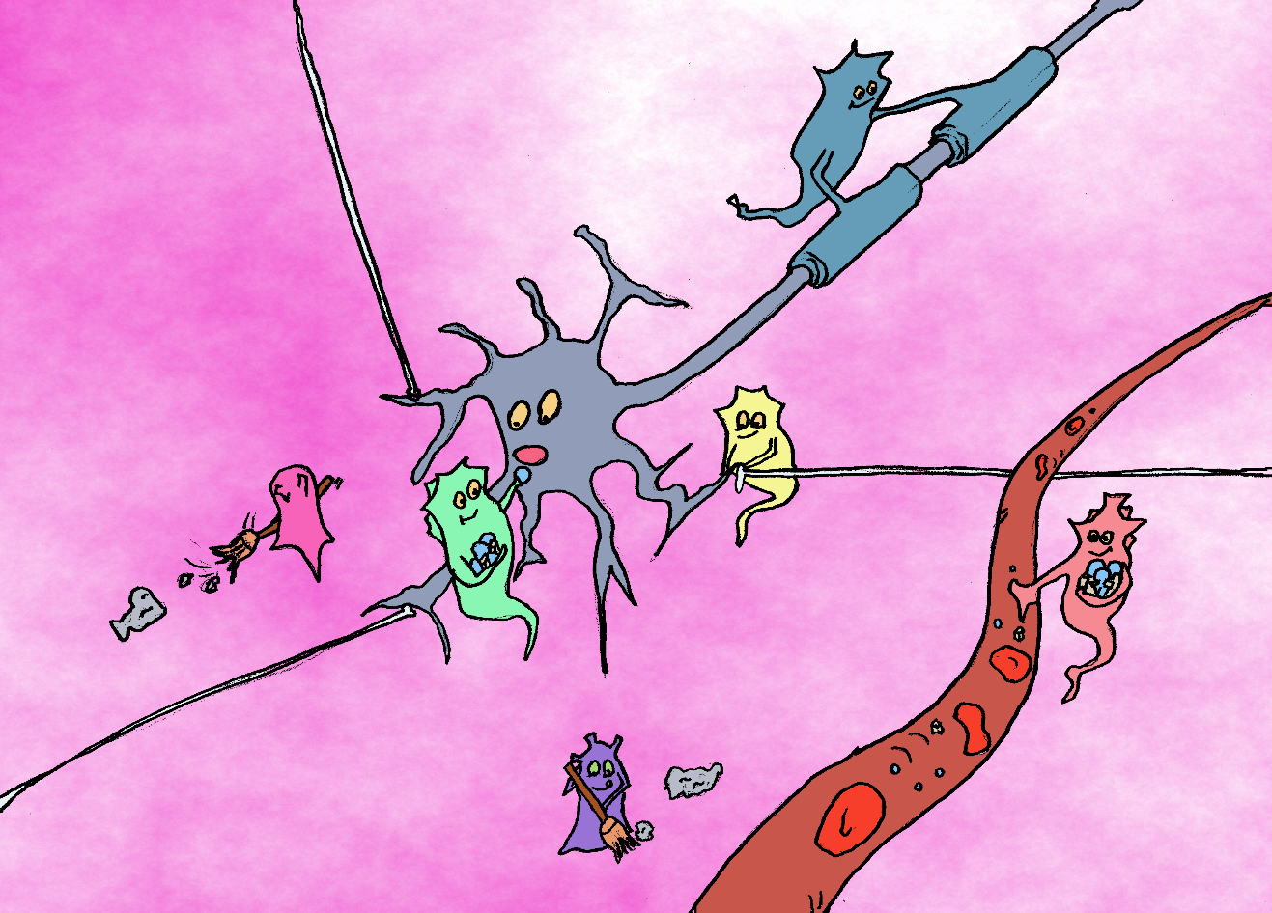
Je suis un neurone. Il y en a plein comme moi ! Des cousines, cousins, des frères, des sœurs... on est une grande famille ! Et il n’y a pas que des neurones autour de moi, il y a aussi des glies, qui s’occupent très bien de nous. Certaines nous nourrissent, d’autres nous aident dans notre travail… et puis il y en a des toutes petites, qui nous nettoient et nous protègent.

Slide 4
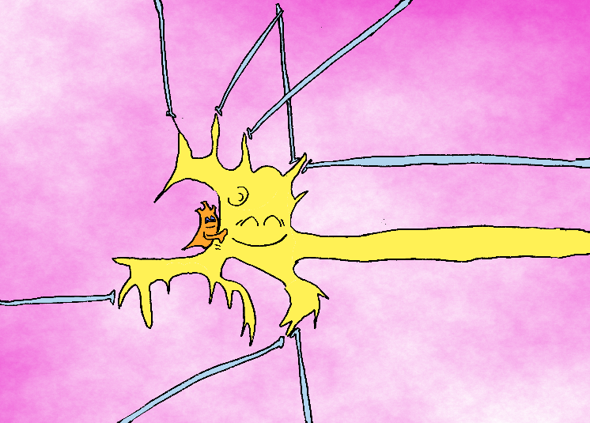
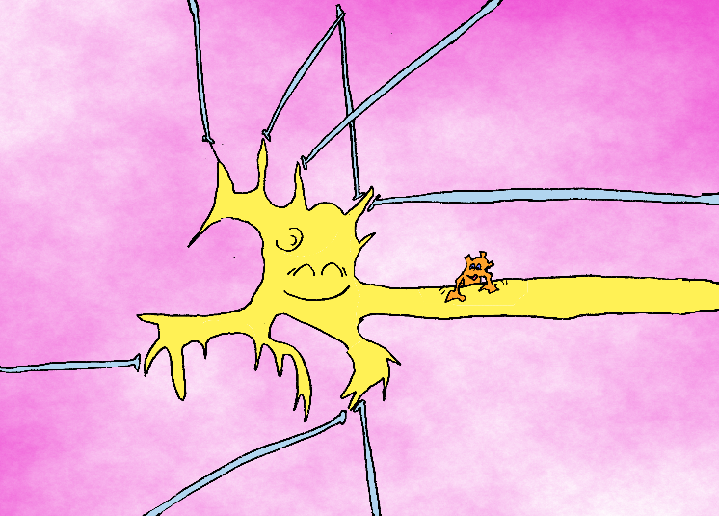
Louis est le neurone dont s’occupe Mimi. Elle le nettoie, et Louis adore ça.
Elle commence par la tête, car c’est le plus facile : c’est gros, c’est rond, c'est le soma.
Elle fait ensuite le grand bras du neurone et qui est tout droit, c'est l'axone

Slide 5
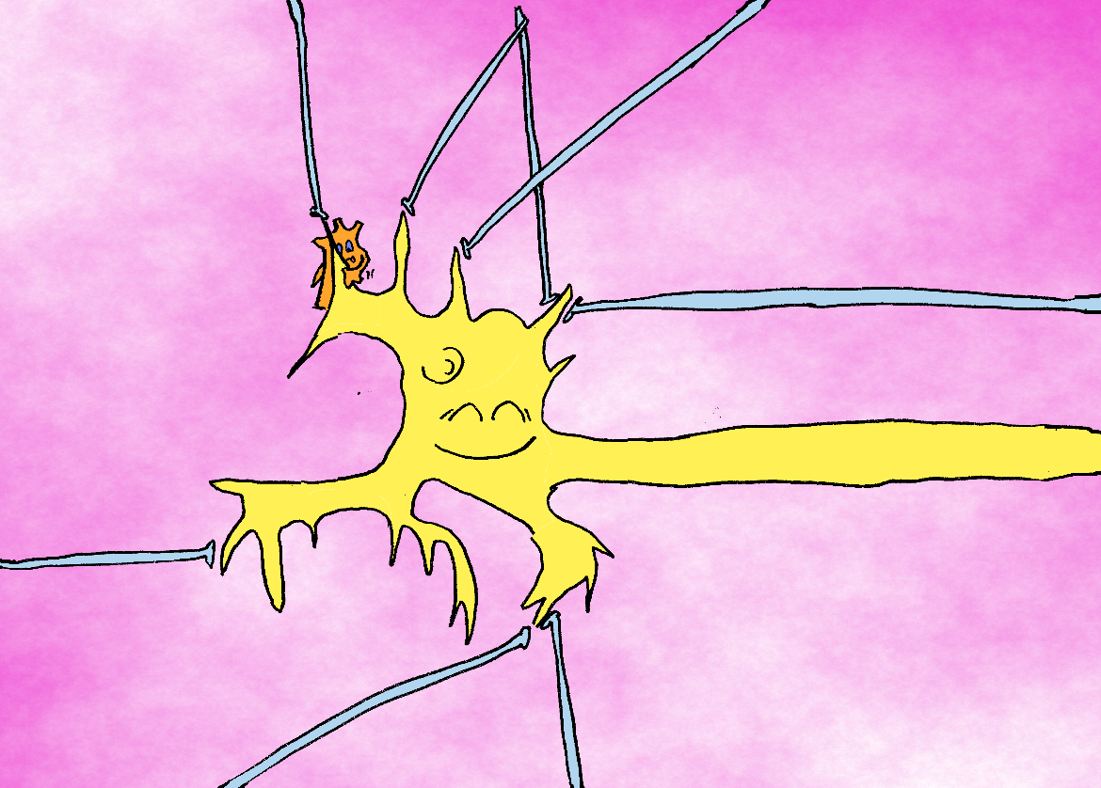
Puis elle nettoie les cheveux du neurone, les dendrites.
Mimi se plie dans tous les sens pour nettoyer tous les petits coins… c’est fatigant ! Aujourd’hui, Louis travaille vraiment beaucoup et se plaint d’avoir des picotements dans les cheveux. Mimi va le masser.
“Tu peux masser un peu plus fort s’il te plaît Mimi ? demande Louis.
_ Oui. Ça va comme ça ?
_ Très bien, je me sens mieux. Merci Mimi ! »

Slide 6
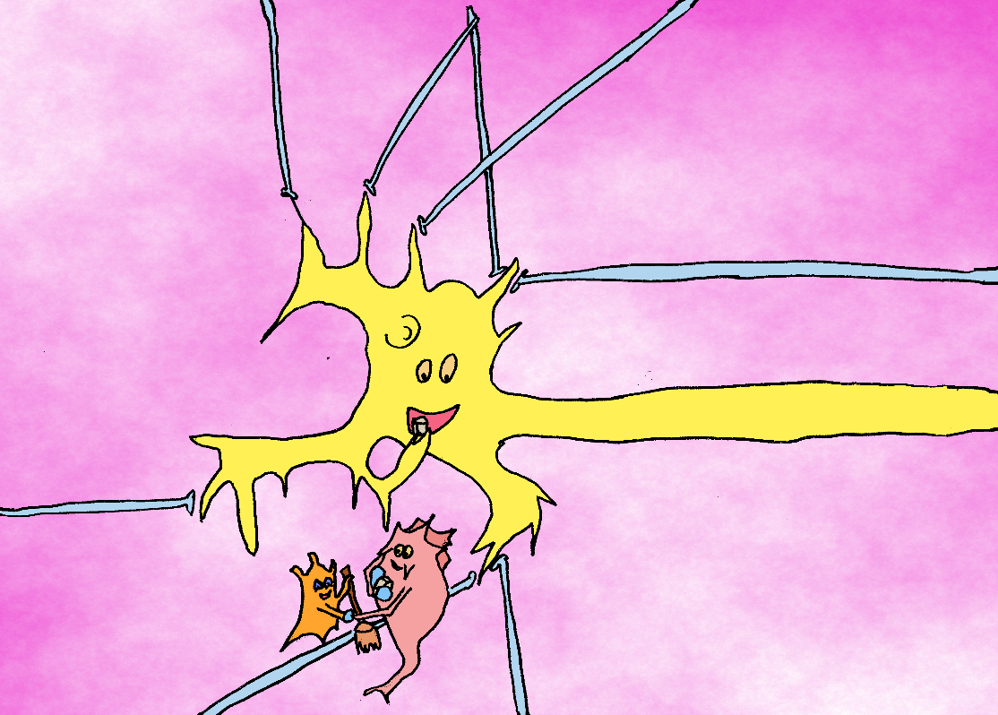
Sur ce, Astride l'astrocyte arrive avec le goûter :
“Mimi ! Louis ! Petite pause.
_ Ouiiiii !
_ Dites donc, vous avez l’air d’avoir beaucoup de travail...
_ La cadence ralentit, ça va mieux pour moi ! répond Louis.
_ Ben moi, j’ai pas fini, dit Mimi tristement. Et toi Astride ?
_ Vous êtes les derniers, j’ai fini la distribution du goûter ! Je vais aller faire une petite sieste. Bon courage Mimi !
_ Merci Astride.

Slide 7
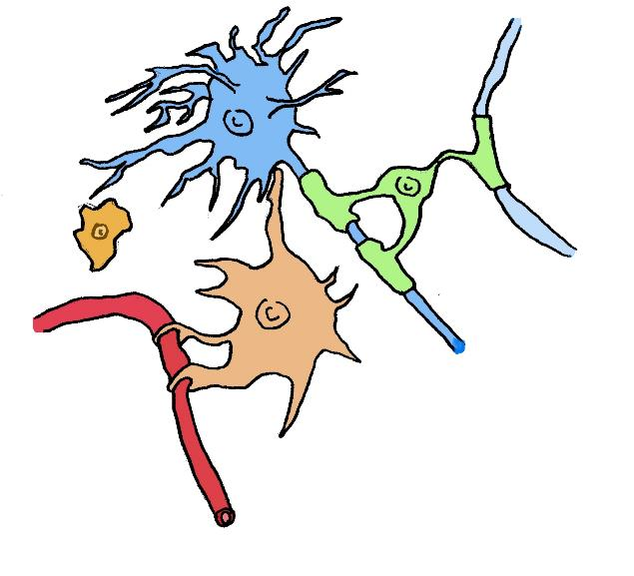
Neurone
Pour aller plus loin...
Les neurones sont des cellules du cerveau qui se transmettent des informations. Mais le cerveau n'est pas constitué uniquement de neurones. Chez l'animal, ils sont même en minorité puisqu’ils ne représentent que 10% des cellules. Les 90% restant sont les cellules gliales, qui s’occupent des neurones et sans lesquelles ils ne pourraient pas survivre. Chez l'homme, la proportion semble de l'ordre de 1 pour 1. Selon leur taille et leur forme, les cellules gliales se divisent en 3 catégories : les astrocytes, les oligodendrocytes et les microglies.
Mimi, l’héroïne de notre histoire, est une microglie. Dans le cerveau, les microglies sont chargées de la défense immunitaire, de lutter contre les virus et les bactéries. Voilà pourquoi nous disons qu’elles « nettoient » le cerveau. En effet, les microglies sont capables d’attraper, puis d’avaler les bactéries.
Microglie
Oligodendrocytes
Astrocytes
Vaisseau sanguin
Nous rencontrons aussi d’autres personnages : Louis, qui est un neurone et Astride, qui est un astrocyte, une autre cellule gliale. Les astrocytes sont connectés aux vaisseaux sanguins qui parcourent le cerveau. Ils y prélèvent du sucre et des nutriments qu’ils redistribuent aux neurones et aux autres glies, incapables de se nourrir par eux-mêmes. Voilà pourquoi Astride donne le goûter à Mimi et à Louis.

Slide 8
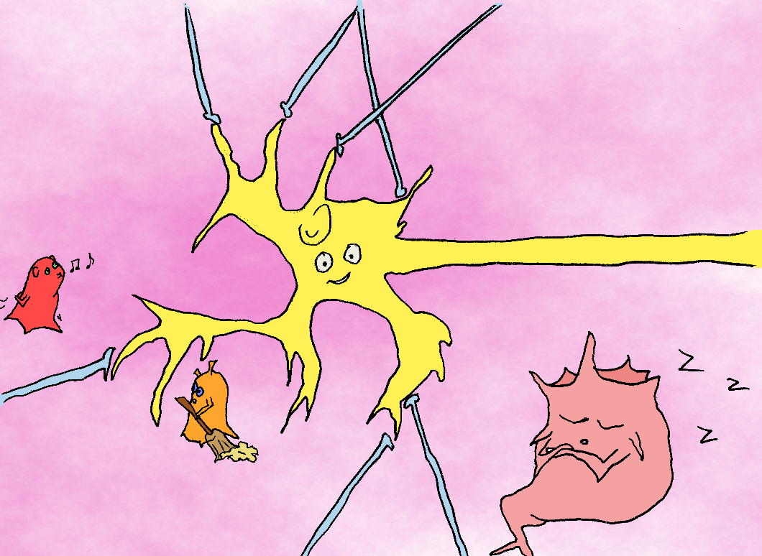
Après le goûter, Mimi est vraiment fatiguée ! Mais elle recommence à travailler.
Elle voit alors arriver une autre microglie. C’est Boulie, et elle, elle n’a pas l’air de travailler ! Boulie se balade, elle regarde en l’air, elle a l’air contente. Elle se rapproche de Mimi et lui dit :
“Ben qu’est-ce que tu fais ? Tu ne prends pas de pause pour le goûter ?
_ Je l’ai déjà prise.
_ Si vite ?
_ Oui, j’ai encore du travail.
_ Ah, tu ne veux pas venir jouer avec moi plutôt ?

Slide 9
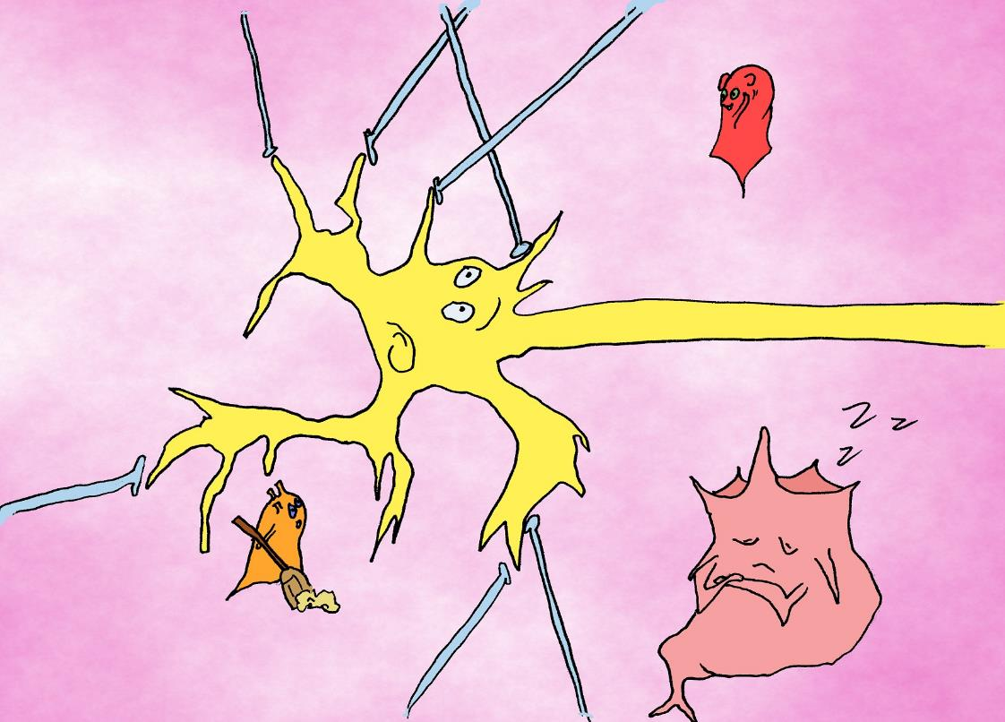
Mimi voudrait bien, mais elle ne sait pas si elle en a le droit.
_ Tu n’as qu’à demander au chef, lui dit Boulie.
_ Mais c’est qui, le chef ?
_ Je ne sais pas... Bon moi, je vais jouer !”
Boulie s’éloigne en sifflotant. Mimi ne sait pas quoi faire. Elle se tourne vers Astride, mais celle ci s’est déjà endormie.

Slide 10
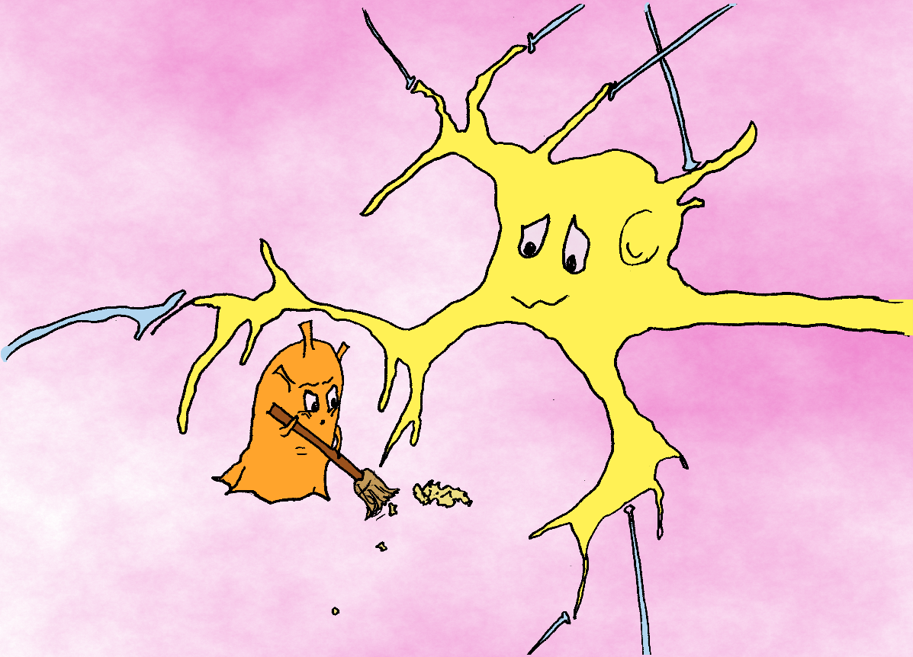
Elle demande alors à Louis :
“Louis toi, tu sais qui c’est, le chef ?
_ Je ne sais pas, mais moi tous les jours je reçois des ordres alors ils doivent bien venir de quelque part.
_ Tu les entends par où, tes ordres ?
_ Ça arrive des neurones qui touchent mes cheveux.
_ Mais il y a tant de bras de neurones qui touchent tes dendrites.”

Slide 11
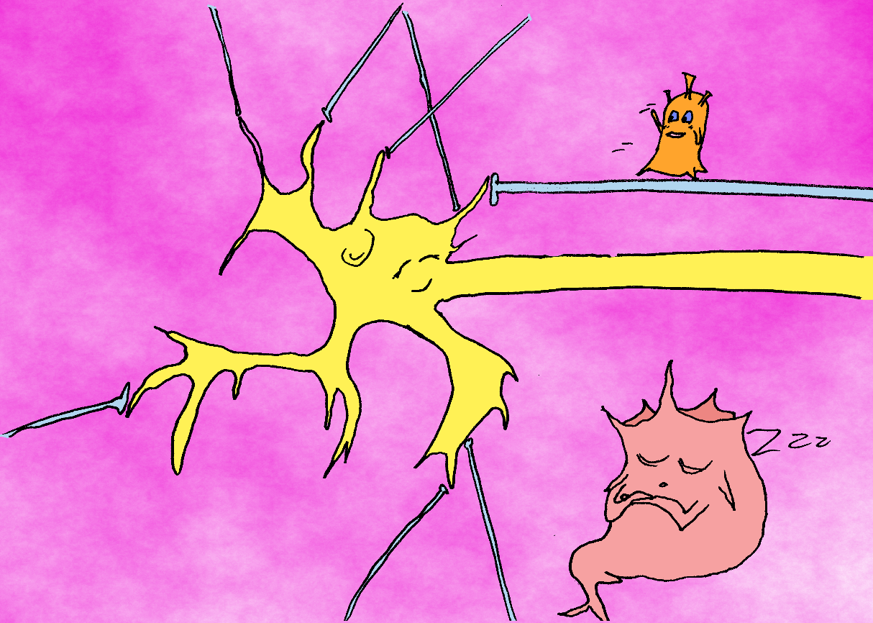
Mimi regarde tous les axones qui se tiennent aux cheveux de Louis.
“Mais qui est celui qui te donne des ordres ?”
Louis sursaute.
“Ha je viens de recevoir un message, ça venait de cet axone. Vite suis le, tu vas peut-être arriver au chef.”
Mimi regarde un instant Louis et Astride qui dort profondément. Elle répond :
“D’accord je vais aller voir.
_ Reviens vite, Mimi. Tu vas me manquer.”

Slide 12
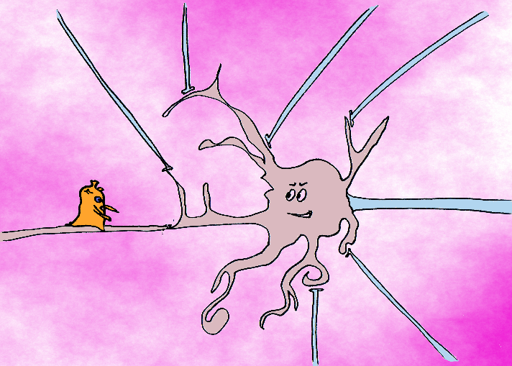
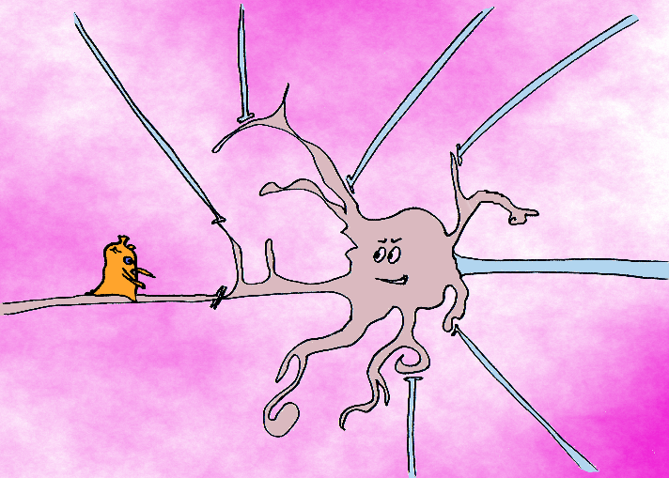
Mimi suit l’axone que Louis lui a indiqué. Elle arrive à un autre neurone.
“Bonjour ! Louis m’a dit que tu venais de lui donner un ordre. Est-ce que c’est toi le chef ?
_ Le chef ? Euh, non ! Moi, je suis le frère de Louis, je viens de lui envoyer un ordre qu’on m’a transmis. Il venait de l’axone qui est au bout de cette dendrite.
_ Peut-être qu’il y a le chef de l’autre côté ?
_ Peut-être. Bon courage !

Slide 13
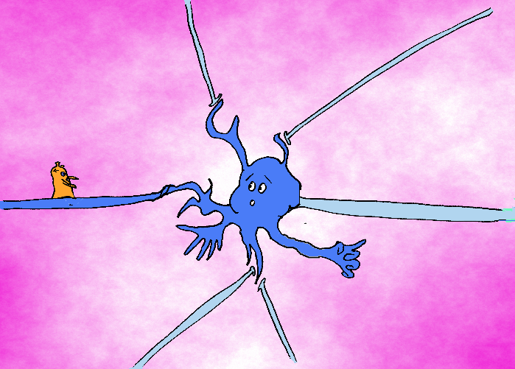
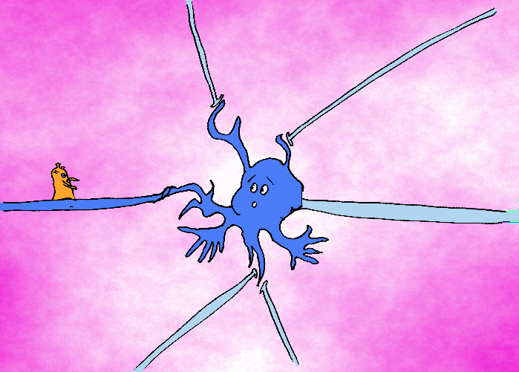
Mimi continue son chemin. Elle arrive à un autre neurone.
“Bonjour ! Est-ce que c’est toi le chef ?
_ Je ne suis pas le chef, non ! J’envoie des ordres, qui sont transmis ensuite à mon cousin, puis à son frère Louis. Mais moi aussi je reçois des ordres ! De par-là !”
Mimi arrive alors à un nouveau neurone, qui lui ne connaît même pas Louis et reçoit encore des ordres menant à un autre neurone.

Slide 14
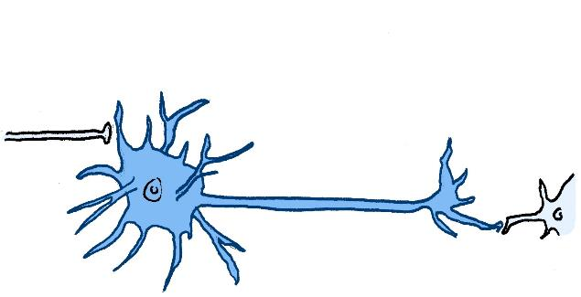
Pour aller plus loin...
Dans l’histoire, on s’aperçoit que Bouli se balade et que Mimi part en voyage, alors que Louis le neurone et Astride l’astrocyte restent sur place. On se rend ainsi compte que les microglies sont des cellules mobiles, capables de se déplacer dans le cerveau. Ce n'est pas le cas des neurones qui sont tous accrochés entre eux, ni des astrocytes, elles aussi en réseau entre elles et avec les neurones.
Nous en apprenons également plus sur les neurones. Ils ont une forme très caractéristique. Ce que nous appelons « tête » est leur soma, sur lequelle se trouvent les dendrites (les « cheveux »). Du soma, part l'axone représenté comme un long « bras ».
dendrites
soma
axone
Quand Louis et les autres neurones disent qu'ils reçoivent « des ordres », ils parlent de l'information neurale qui passe de neurone en neurone. Il y a un sens à cette transmission : elle passe par les dendrites, puis le soma et repart par l'axone vers un autre neurone. Dans son voyage, Mimi se rend compte que l'information peut aller loin puisque chaque neurone la reprend à son tour et la relance : il n'y a pas d'atténuation du message avec la distance.

Slide 15
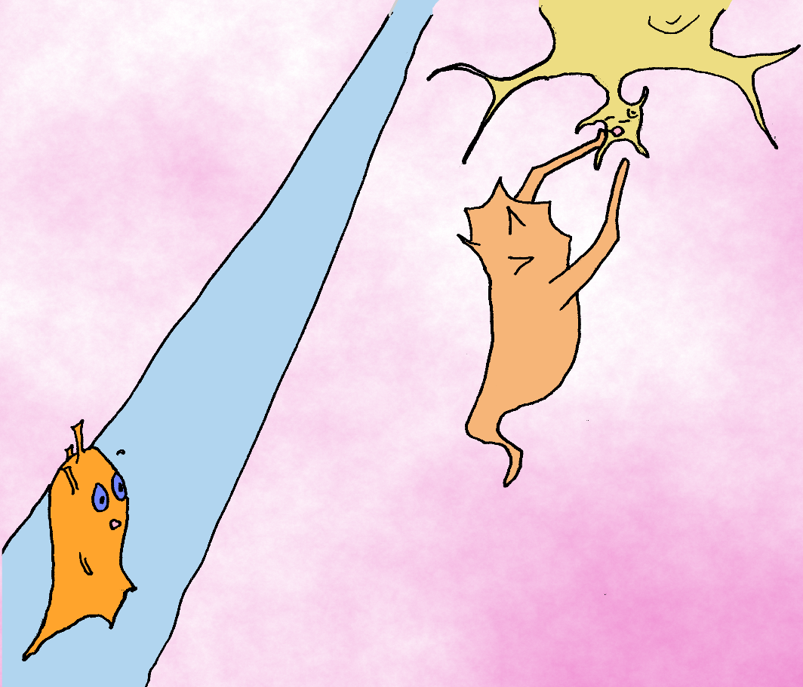
Mimi ne comprend pas comment elle va bien pouvoir trouver ce chef dont personne n’a entendu parler. En marchant, elle regarde autour d’elle. Soudain, elle voit quelque chose d’étrange : un neurone est en train de naître ! Mimi s’arrête pour regarder ce joli spectacle.
Mimi avait écouté Louis lui raconter sa naissance mais elle n’en avait jamais vue. Un astrocyte attrape délicatement le bébé neurone qui vient de naître et qui est un peu perdu, les yeux grands ouverts sur ce monde, le cerveau, qui est sa maison.

Slide 16
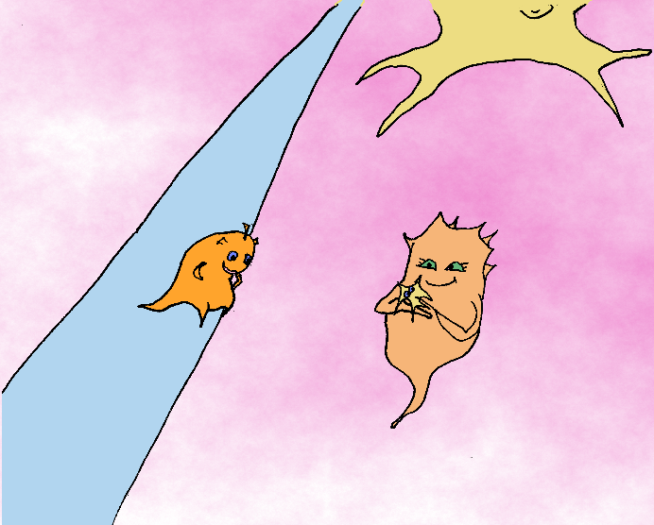
“Bonjour, dit l'astrocyte à Mimi, tu as l’air nouvelle dans le coin. Es-tu perdue ?
_Un peu…
_Eh bien, ici, tu es dans un des centres de naissance. Nous mettons les bébés neurones au monde et nous nous en occupons. As-tu déjà vu un neurone naître ?
_Non, c’est la première fois. En fait, c’est même mon premier voyage.
_Oh et où vas-tu ?
_Je cherche le chef. Mais toi, que fais-tu ?
_Je donne à manger au bébé neurone pour qu’il devienne fort et grand.
_Est-ce qu’il va devenir gros ? Aussi gros que Louis ?
_Je ne connais pas Louis.
_C’est le neurone dont je m’occupe.
_Alors il est adulte ?
_Oui
_Ce neurone est juste un bébé. Normalement les bébés partent chercher leur place dans le cerveau. Mais celui-ci va habiter ici.
Pour le moment, il faut encore que je m’en occupe pour qu’il devienne grand.

Slide 17
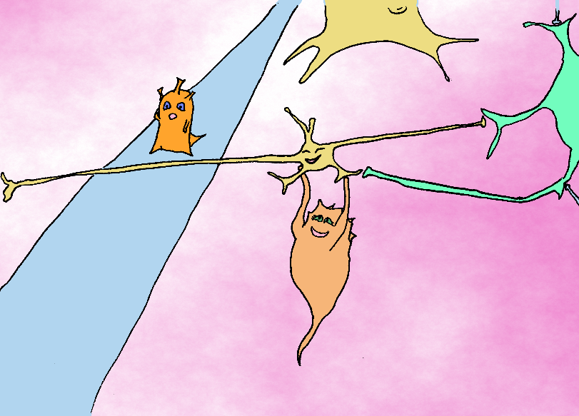
_Il n'a pas uniquement besoin de nourriture. Regarde ! Les bras du bébé neurone se mettent à grandir et à s’attacher aux autres neurones.
_ Il a besoin de toucher ses amis?
_ Exactement, de faire partie du réseau. Un réseau, c’est tous les neurones qui se touchent. Moi je l’aide à faire le sien.
_ Pourquoi a-t-il besoin de faire un réseau ?
_ Pour discuter avec ses amis, envoyer des messages et en recevoir.
_ Comme Louis ! s’exclame Mimi. Je l’ai vu en venant ici, quand j’ai suivi les axones des neurones pour trouver le chef. Au fait, saurais tu qui c'est ?
_ Je ne peux t'être d'aucune aide : je ne sais pas !
_ Alors je vais continuer à chercher.
_Au revoir Mimi. Si tu trouves la réponse à ta question, reviens me voir pour me le dire. A bientôt petite microglie !
_D’accord, à bientôt. Merci de m’avoir montré comment tu t’occupes d’un bébé neurone !”

Slide 18
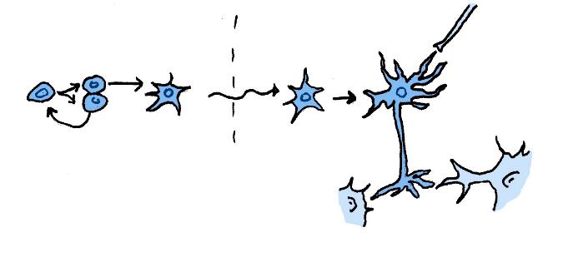
Pour aller plus loin...
Mimi est étonnée de découvrir qu'il existe des bébés neurones. En effet, la naissance de nouveaux neurones est très rare dans le cerveau. Pendant longtemps, les scientifiques pensaient qu'à partir de la naissance on avait un nombre limité de neurones, qui mourraient petit à petit au cours de la vie. Cependant, on s'est aperçu récemment que de nouveaux neurones sont créés dans 2 zones : le bulbe olfactif et l'hippocampe. Ce dernier produirait 700 neurones par jour.
Évidemment, tout cela intéresse beaucoup les scientifiques qui espèrent un jour reconstituer des zones lésées du cerveau grâce à ces neurones créés à l'âge adulte.
Lieu de naissance
Ex : hippocampe
Lieu de residence
Ex : lobe frontal
Cellules souches neurales Neurone immature Neurone mature
Migration
Nous découvrons aussi un autre rôle des astrocytes : ils guident la migration des nouveaux neurones et les aident à faire leurs premières connexions avec les autres neurones. C'est très important car un neurone qui n'est pas connecté aux autres, qui ne fait pas partie du réseau, sera éliminé.

Slide 19
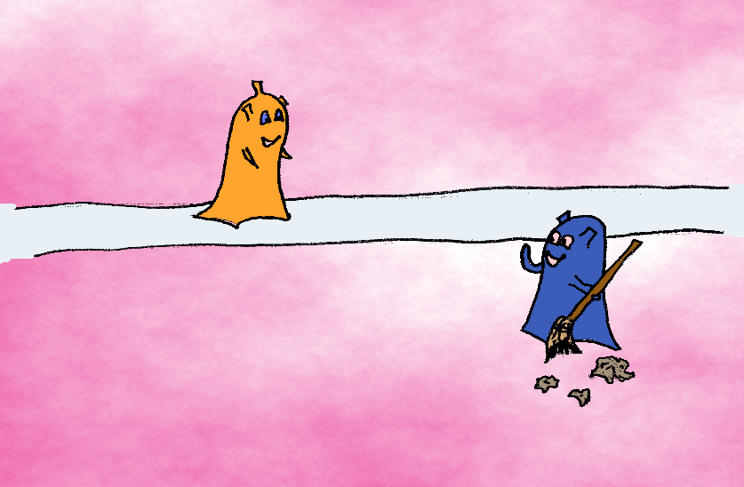
Mimi reprend son voyage quand elle entend : « Bonjour Mimi, mais que fais-tu par ici ? » Mimi reconnaît Bibli, un copain microglie qui venait de temps en temps travailler près de chez elle.
« Oh bonjour Bibli ! Je suis contente de te voir. Figure-toi que je cherche le chef du cerveau. » Mimi sait que Bibli connaît beaucoup de choses. Peut-être peut-il l'aider :
“Que se passe-t-il ? demande Mimi. Je lui répond rapidement :
_ Tu ne vois donc pas ? J’ai été attaqué par des microbes ! Mes dendrites sont très abîmées. Il faut les réparer !
_ Oui, oui, bien sûr, dit Mimi qui commence à paniquer. Mais… mais… à nous deux, on ne peut pas tout faire ! On a besoin d’aide !
_ Il faut qu'on appelle du renfort ! s'exclame Bibli.
_ Oui oui, bien sûr, répond Mimi. Microglies, Microglies, par ici !

Slide 20
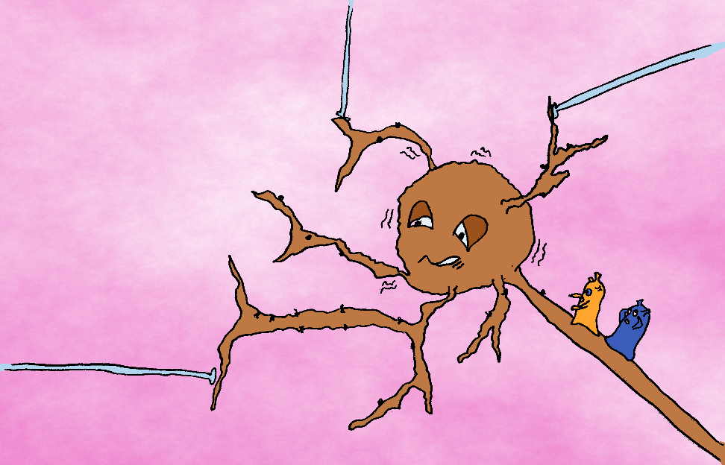
Mimi commence à raconter son voyage, quand soudain, ils entendent crier :
“A l’aide ! A l’aide !”
Les deux microglies courent à l’endroit d’où vient le son. Un grand neurone tremble de toutes ses dendrites… C'est moi, Nino ! Votre narrateur !
« Est-ce que tu sais où il se trouve ? Je veux prendre des vacances mais je ne sais pas si j'ai le droit. »
_ En voilà une bonne question ! Je ne sais pas. Mais attends, ça m'intéresse. Est-ce que je peux t'accompagner ?
_ Bien sûr » dit Mimi très fière de pouvoir faire découvrir quelque chose à Bibli qui sait déjà tant de choses.

Slide 21
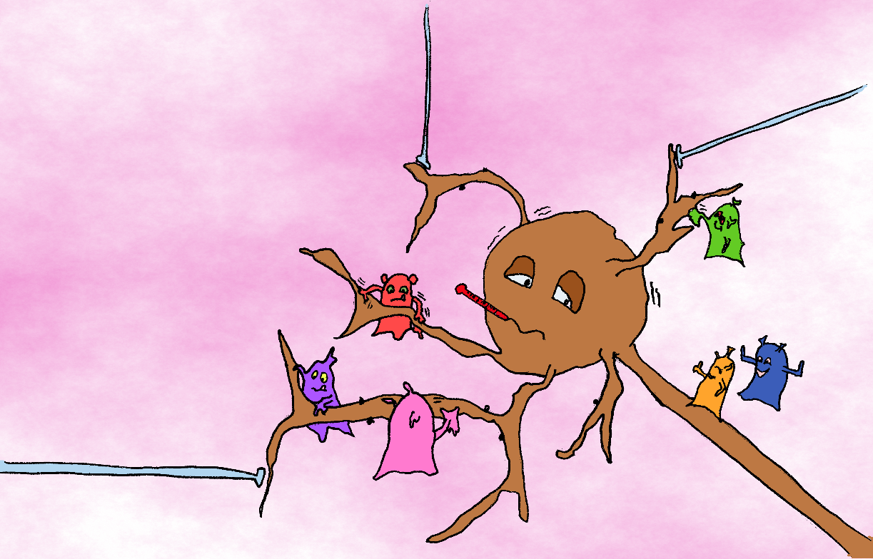
Toutes les microglies des alentours arrivent.
_ Allez les microglies, dit Mimi d’un ton déterminé, il faut tout réparer, le plus vite possible ! Vite, vite, vite ! Les microglies commencent toutes à me nettoyer de partout. Au bout de quelques minutes, j'arrête de trembler.
_Je me sens mieux maintenant ! leur dis-je.
Boulie continue pourtant à me nettoyer sans raison. Tout le monde voit bien qu'il n'y a plus de microbes et Boulie commence à me faire mal. Boulie est mignonne, Boulie est gentille, mais Boulie fait souvent des bêtises !

Slide 22
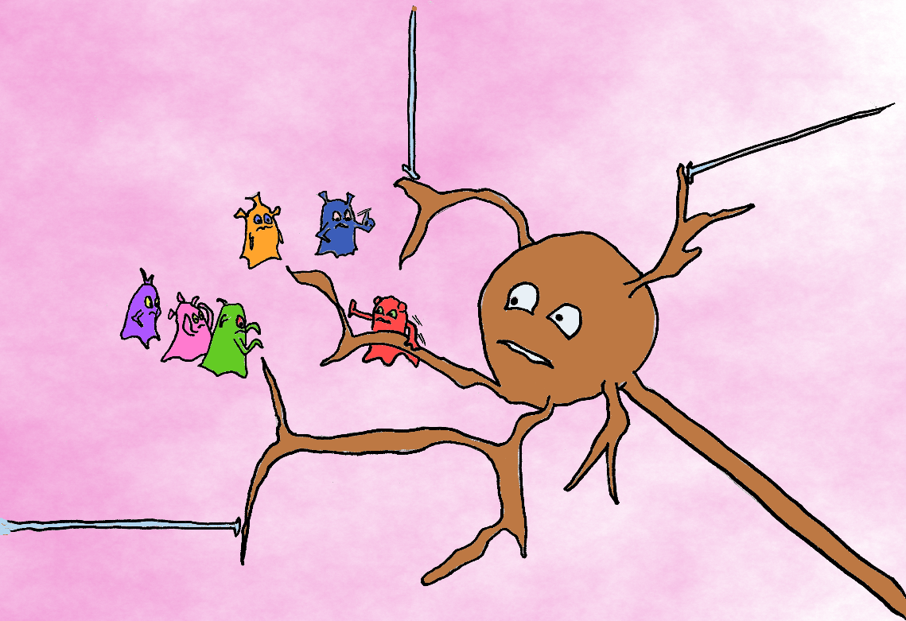
_Il faut nettoyer… il faut nettoyer… il faut nettoyer… dit Boulie, sans s’arrêter. Ce n’est pas propre, ce n’est pas propre, ce n’est pas propre… Il faut encore nettoyer... il faut encore nettoyer… il faut encore nettoyer…
_ Attention Boulie ! lui dit Mimi, si tu nettoies trop, tu vas faire mal à Nino !
_ On m’a dit de nettoyer, alors moi, je nettoie, dit Boulie, un peu vexée par la remarque de Mimi.
_ Oui, mais maintenant, tu es en train de faire mal à Nino plutôt que de le débarrasser des microbes !
Des microglies s’approchent de Boulie pour la faire arrêter mais elle les repousse méchamment :
_Laissez-moi, vous ne savez pas faire. Mimi se rapproche elle aussi, mais Boulie la repousse.
Alors, Bibli devient tout rouge, très énervé par le comportement de Boulie et dit :
_ Arrête maintenant Boulie, tu dois nous écouter. On te dit tous d’arrêter, tu fais mal au neurone. Alors Boulie se calme enfin.

Slide 23
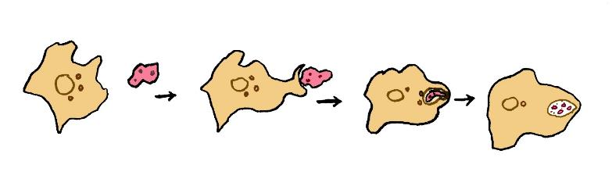
Pour aller plus loin...
Le cerveau comme tous les organes du corps peut être envahi par des virus ou des bactéries. Avec la maladie de Nino, nous découvrons les microglies en pleine action de nettoyage. En réalité, elles vont attraper les microbes responsables des infections, les avaler et les digérer. On appelle ce processus la phagocytose.
On découvre également comment les microglies s'organisent pour combattre les grosses infections : une microglie qui découvre un problème va relâcher des signaux dans le cerveau (les cytokines), et ces signaux vont attirer les autres microglies sur le lieu infecté. On retrouve d'ailleurs un nombre anormalement élevé de microglies dans la plupart des dysfonctionnements du cerveau (Alzheimer, Parkinson, encéphalites auto-immunes...). Enfin, Boulie illustre un comportement assez étrange des microglies. Bien qu'elles soient chargées de défendre les neurones, il arrive qu'elles libèrent des substances toxiques qui visent à tuer les neurones. Dans le cas des douleurs neuropathiques, on pense que les microglies relâchent des toxines qui rendent les neurones hypersensibles, provoquant des douleurs chroniques intenses. Pour l'instant, on ne connaît pas la cause de ce changement anormal du comportement des microglies.
Phagocytose
Microglie
Reconnaissance Incorporation Digestion
Intrus
Enzymes

Slide 24
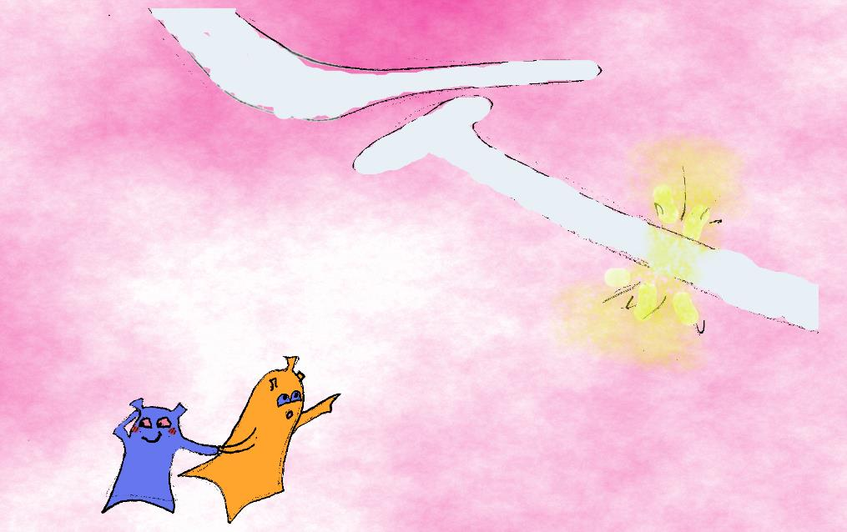
Nino les remercie, et toutes les microglies repartent. Mimi, très touchée que Bibli l’ait défendue, lui sourit.
Bibli se met à rougir… Il a réagi aussi pour protéger Mimi mais il ne veut pas que cela se remarque. En vérité, cela fait longtemps que Bibli est amoureux de Mimi !
Mimi ne voit rien. En effet, elle est concentrée sur quelque chose de lumineux dans l’axone, allant très vite vers eux. Mimi attrape Bibli :
_ Oh regarde, une lumière ! Viens, je veux voir le feu d'artifice !

Slide 25
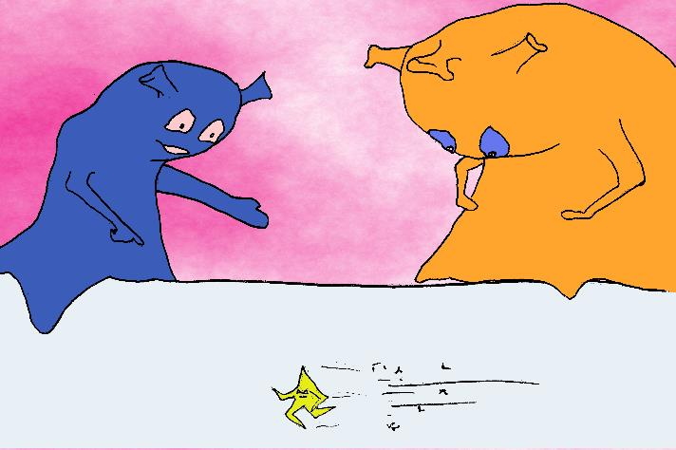
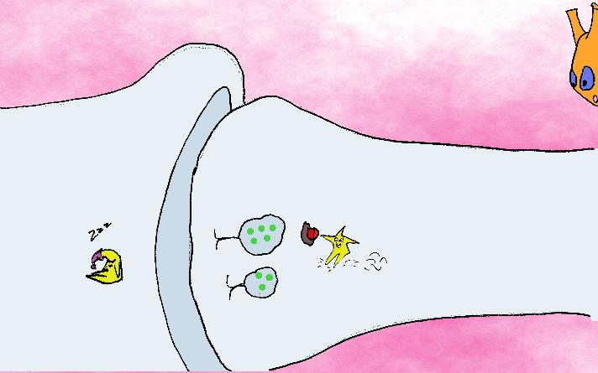
Elle court avec lui pour suivre la lumière jusqu'au bout de l'axone, car elle aime voir le feu d'artifice de petites perles qui s'en suit.
_ Est-ce que tu as déjà regardé précisément ce qui se passe ? lui dit Bibli.
Mimi se penche et voit alors que cette lumière est une petite étoile, c'est le potentiel d'action. Arrivée au bout de l'axone, cette étoile vient appuyer sur un gros bouton rouge. Des sacs de petites perles, les neurotransmetteurs, sont alors libérés dans la synapse, c'est-à-dire la fente entre l'axone et la dendrite d'un autre neurone : Mimi relève la tête et observe alors le feu d'artifice des perles qu'elle aime tant.
D'une seule voix, les deux microglies s'exclament:
_ Oh, que c'est beau !

Slide 26
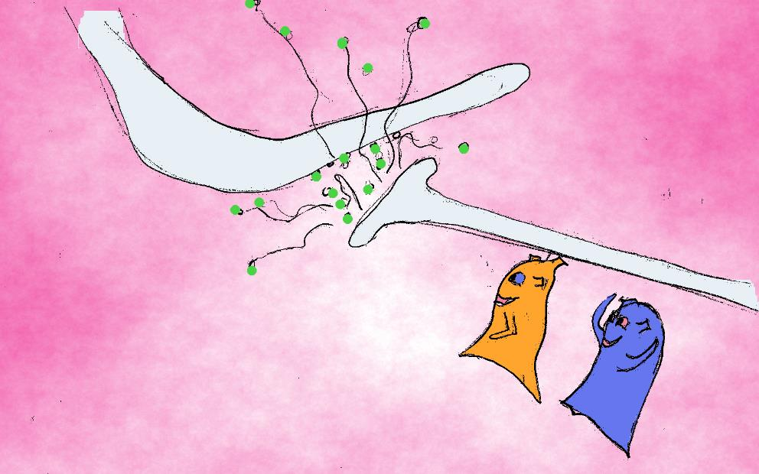
Les perles s'éparpillent dans la synapse. Certains rebondissent sur la dendrite du neurone tout proche ou vont tout à côté mais d'autres perles restent collées sur celle-ci. C'est le signal de prise du relai pour l'étoile qui se trouve dans cette dendrite. Elle se met alors à courir vers la tête de l'autre neurone.
A la fin, certaines perles retournent dans le neurone d'avant et un astrocyte vient patiemment ramasser celles qui restent.
Mimi est déçue que le feu d'artifice soit déjà terminé, et fait part de son impression à Bibli. Celui-ci la rassure en lui montrant une nouvelle étoile sur une autre synapse.

Slide 27
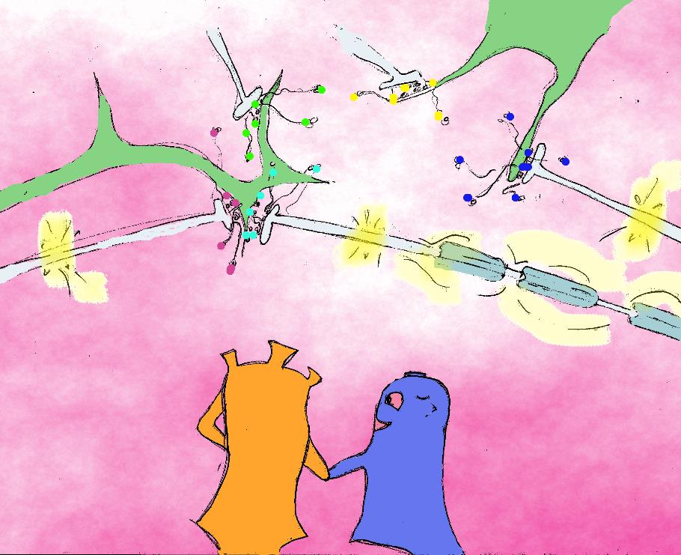
Ensemble, ils regardent les feux d'artifices qui explosent tout autour dans le cerveau.
_Il y en a vraiment beaucoup ici, ça veut dire que les neurones parlent beaucoup entre eux. Chez moi, avec Louis, c’est plus rare, dit Mimi.
_ Oui ça dépend des endroits et des moments, explique Bibli.
Mimi, étonnée, s'exclame :
_Regarde, il y a des lumières qui vont plus vite que d'autres, on dirait des étoiles filantes !
_ Oui, dit Bibli, tu as raison, je n'avais jamais remarqué cela. C'est étrange, allons voir. Mimi est, encore une fois, très heureuse d'avoir découvert quelque chose que Bibli ne connaît pas. Elle a parfois l'impression que Bibli a réponse à tout.

Slide 28
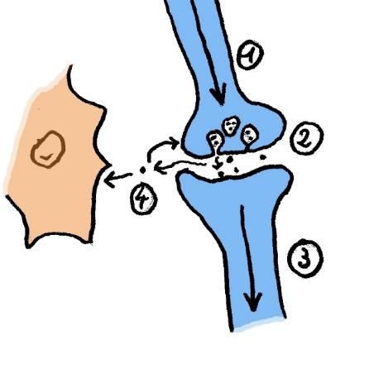
Pour aller plus loin...
Les neurones communiquent au niveau des synapses, l'endroit où deux neurones se rencontrent. L'information que se transmettent les neurones prend deux formes. Lorsqu'elle est à l'intérieur du neurone, c'est un signal électrique, le potentiel d'action, appelé « lumière ». Ce potentiel d'action parcourt l'axone.
Lorsqu'il arrive au bout, au niveau de la synapse, il entraîne la libération des neurotransmetteurs (« perles ») dans l'espace entre les deux neurones. Ces neurotransmetteurs vont alors se fixer sur l'autre neurone et ils déclenchent le départ d'un nouveau signal electrique qui parcourt la dendrite du neurone suivant jusqu'au soma. L'adrénaline, les endorphines et la sérotonine sont des exemples de neurotransmetteurs.
Après leur libération dans la synapse, les neurotransmetteurs doivent être éliminés. Soit ils sont détruits sur place, soit ils sont re-capturés par le neurone ou un astrocyte. Cette re-capture est importante car si elle échoue, les neurotransmetteurs continuent leur action sur le neurone suivant.
Axone
1 - Arrivée d'un potentiel d'action
Astrocyte
2 - Libération des neurotransmetteurs
Synapse
3 - Départ d'un signal électrique
4 - Re-capture des neurotransmetteurs
Dendrite

Slide 29
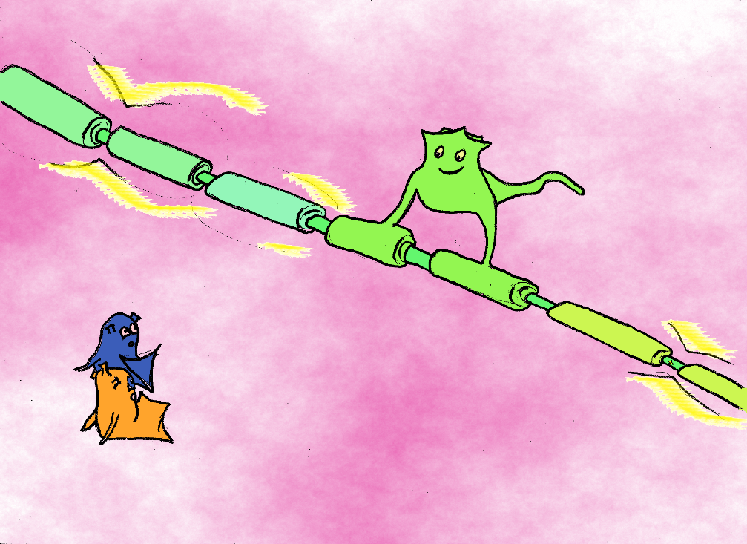
Mimi et Bibli se rapprochent d’un axone où les étoiles vont très vite.
« Ohhhh, s’exclame Bibli. Regarde, c’est encore plus joli ! Ils vont si vite, qu’on ne les voit presque pas. »
Ils s’installent paisiblement pour regarder ce spectacle. Bibli murmure :
« J’aimerais bien savoir comment ça marche. Ces lumières vont tellement vite qu'elles doivent avoir quelque chose de spécial. »
A ces mots, un petit personnage caché derrière le neurone se détache un peu de l’axone pour les interpeller : « Et pourtant, ce sont les mêmes lumières qu’ailleurs ! »

Slide 30
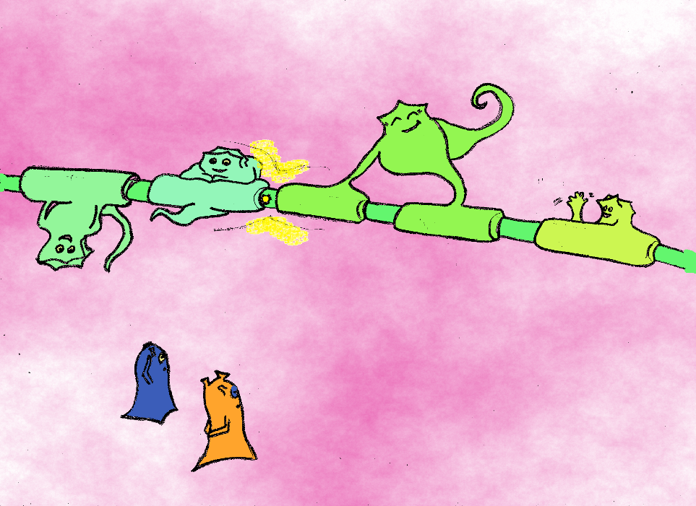
Mimi sursaute devant cette apparition :
« Mais qui es-tu ? Nous pensions être seuls ici. »
Malicieux, leur interlocuteur pouffe de rire. Il est suivi par d’autres rires qui surgissent de nulle part.
Des voix s’élèvent :
« Être seuls dans le cerveau, petite microglie ? Mais cela n’est pas possible, nous sommes partout. » Autour de Mimi et Bibli des dizaines d’yeux se mettent à cligner pour mieux les observer. Mimi, enchantée, leur sourit :
« Qui êtes-vous ? »
Le personnage le plus proche d’eux lui répond :
« Je m’appelle Oli, je suis un oligodendrocyte. Nous sommes des amis des neurones, nous enveloppons leur axone et accélérons la vitesse des lumières. »

Slide 31
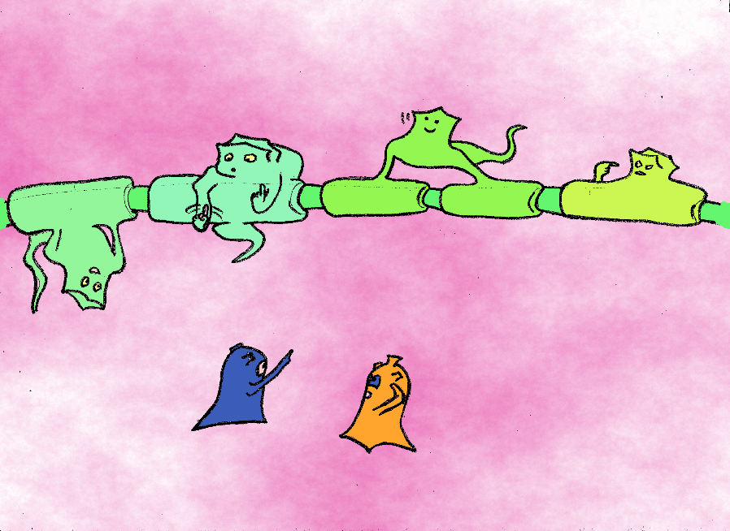
_ Alors c’est grâce à toi que ces messages lumineux vont aussi vite ? demande Bibli.
_Tout à fait ! Grâce à moi, ces étoiles deviennent des étoiles filantes. »
Suite à cette réponse, des dizaines d’exclamations s’élèvent :
« Non, ce n’est pas grâce à lui, c’est grâce à moi !
_Non à moi !
_A moi !
_Sans moi, la communication ne se ferait pas ! »
Un à un les oligodendrocytes qui entourent l’axone penchent leur tête pour observer Mimi et Bibli. De la tête du neurone jusqu'à sa synapse, chaque portion de l’axone est entourée par un oligodendrocyte. Ceux-ci se mettent tous à se disputer pour savoir qui est le plus important de tous.

Slide 32
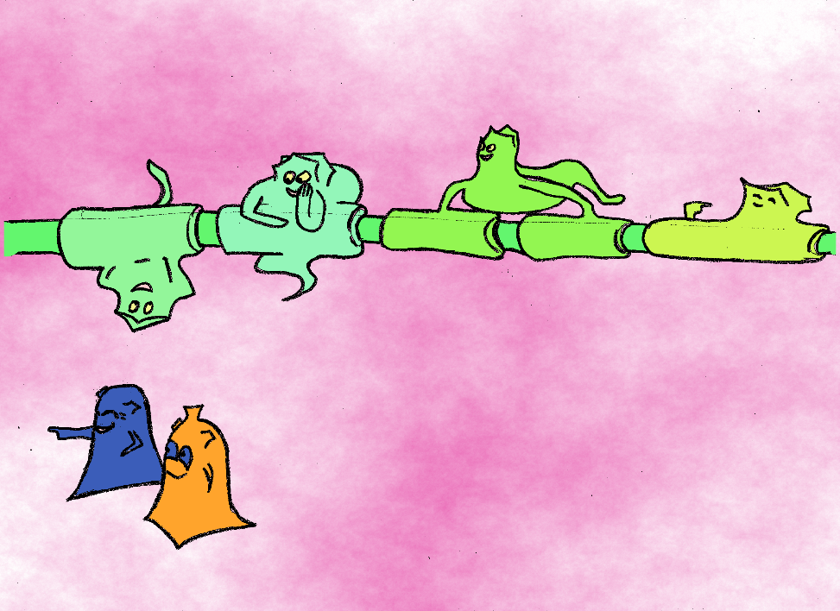
« Oh là là, dit alors Mimi. Je ne comprend pas du tout ce qui se passe.
_Arrêtez de vous disputer, s’exclame Bibli. C’est simple, pour savoir qui est le plus important de vous tous, il suffit de demander à quelqu’un qui sait comment ça marche.
_Ah tu veux parler à notre grande, dit alors Oli.
Mimi sursaute :
_ Votre grande ? Vous avez une grande, comme un chef ?
_Pas tout à fait, c'est le neurone qu'on entoure, dit Oli, tu peux aller la voir en remontant son axone. »
Tout excités, Mimi et Bibli s’empressent de remonter l’axone. A côté d’eux, les messages lumineux filent en sens inverse et les oligodendrocytes les regardent passer en chuchotant.
« Ils vont aller parler à la grande.
_ Je parie qu’elle dira que c’est moi le plus important.
_ Non c’est moi ! »

Slide 33
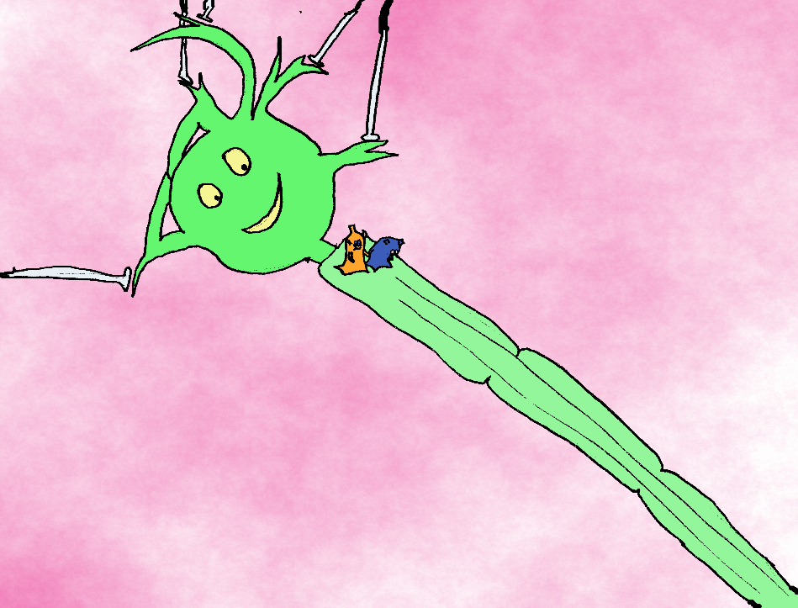
Mimi et Bibli arrivent enfin à la tête du neurone.
« Bonjour ! dit Mimi, toute essoufflée, c’est vous la grande ?
_Bonjour, mes petites microglies. Oui, c’est comme ça que mes amis oligodendrocytes m’appellent.
_Mais ce n'est pas vous le chef ?
_Non, je suis désolée. Les oligodendrocytes m’appellent comme cela, simplement parce que je suis plus grande qu’eux. »
De l’autre bout de l’axone, Oli leur crie :
« Grande, est-ce que vous pouvez dire à ces microglies que c’est moi qui fais avancer les lumières plus vite ? »
Des cris de protestation s’élèvent aussitôt. La grande a un sourire indulgent.

Slide 34
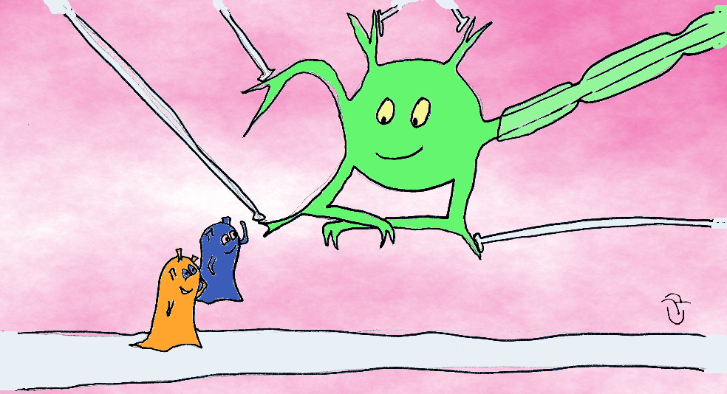
« Alors ? demande Bibli, impatient de savoir.
_Hé bien, répond la neurone, en vérité, tous mes oligodendrocytes sont importants. Si un seul d’entre eux arrêtait de s’enrouler autour de l’axone, je ne pourrais plus communiquer aussi vite. Mais j’ai beau leur répéter tous les jours, il y en a toujours un pour se croire plus important que les autres. »
Mimi et Bibli se regardent et sourient. Ils trouvent que ce neurone a l’air très sage.
« Au fait, demande Bibli, vous savez peut-être qui est le chef ? On voudrait lui demander si Mimi peut prendre des vacances.
_Non, je ne sais pas mais, allez donc demander au neurone qui est au bout de cette dendrite. Il communique souvent donc je pense que c'est quelqu'un d'important.
_D’accord, merci ! »
Alors que Mimi et Bibli s’éloignent, les étoiles continuent de filer et, au loin, des dizaines d’oligodendrocytes leur disent au revoir.

Slide 35
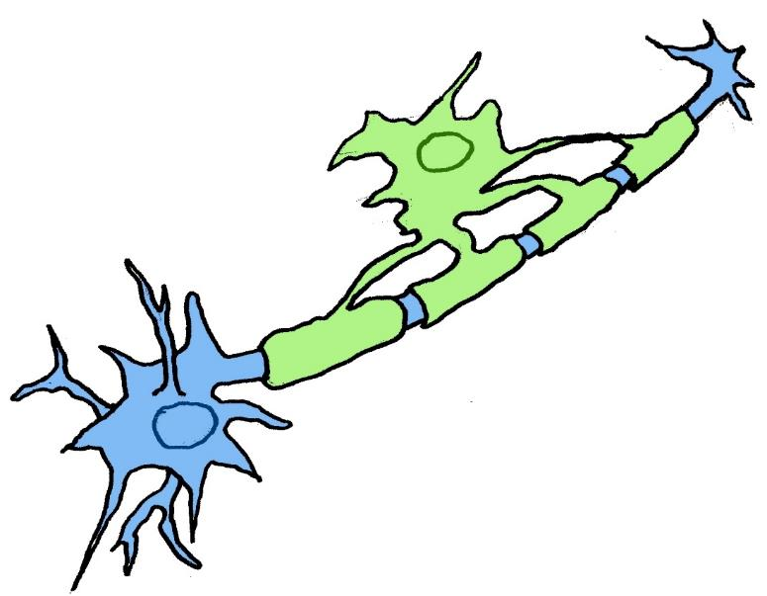
Pour aller plus loin...
Comme les microglies et les astrocytes, les oligodendrocytes sont un type de cellules gliales. Ils entourent les axones de certains neurones, formant la gaine de myéline. Cela isole les potentiels d'action de l'extérieur, ce qui les fait aller plus vite
Ainsi la transmission de l'information nerveuse est accélérée. Par exemple, lors du réflexe rotuléen (on tend la jambe quand on reçoit un coup sur le genou), il s'écoule seulement 40 millisecondes entre le coup et le mouvement, car le neurone qui transmet l'information du coup et celui qui ordonne à la jambe de se tendre sont tous les deux myélinisés par des oligodendrocytes.
Il existe une maladie, la sclérose en plaque, où les neurones se mettent à dysfonctionner et mourir car leur gaine de myéline se détériore. Dans certains cas, les astrocytes sécréteraient une substance toxique pour les cellules gliales productrices de myéline, les faisant dégénérer. Les interactions entres cellules gliales et neurones sont encore mal comprises et parfois, surprenantes.
Oligodendrocyte
Neurone
Myéline

Slide 36
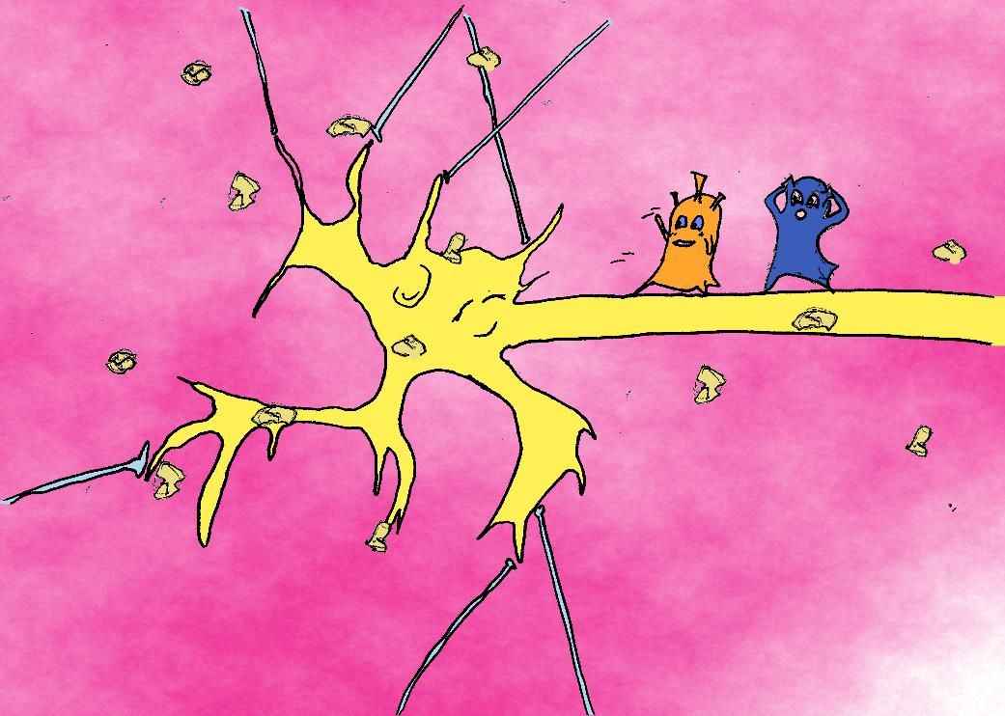
Bibli et Mimi continuent leur chemin. C’est alors qu’au détour d'un axone, Mimi entend son nom :
« Mimi !
_Mais c’est Louis ! s’exclame Mimi.
_Mimi, te voilà revenue ! Tu m’as manqué ! Bonjour Bibli, ça faisait longtemps que je ne t’avais pas vu. »
Mimi est enfin rentrée ! Mais elle regarde autour d’elle et s’aperçoit alors que Louis est tout sale ! Après son long voyage, elle se retrouve avec encore plus de travail…

Slide 37
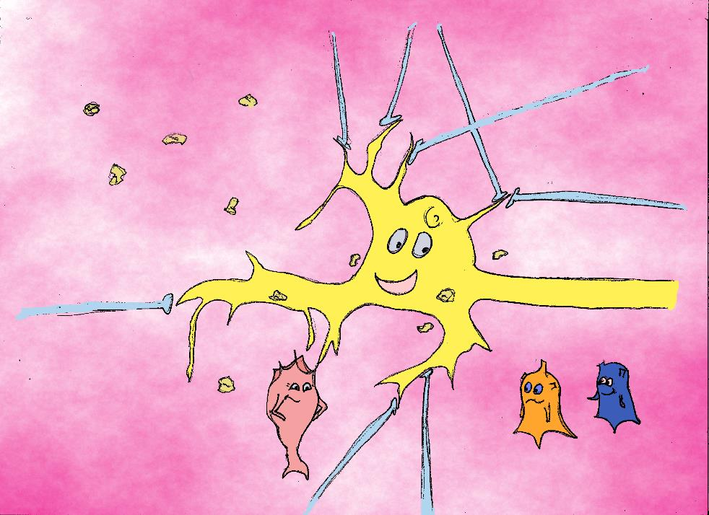
Astride, l'astrocyte, bien réveillée, dit alors à Mimi, avec de grands yeux :
« Alors comme ça, tu étais partie chercher le chef ?
_ Oui Astride, je voulais un peu de vacances ! Mais je ne l’ai pas trouvé… En fait, j’ai l’impression qu’il n’y a pas de chef dans le cerveau. Tout le monde parle, tout le monde écoute, et ça marche !
_ Mais, il suffit me le demander, bécassine. Je te l'aurais dit qu'il n'y avait pas de chef dans le cerveau ! Mais c’est bien que tu aies voyagé pour le découvrir par toi-même. »

Slide 38
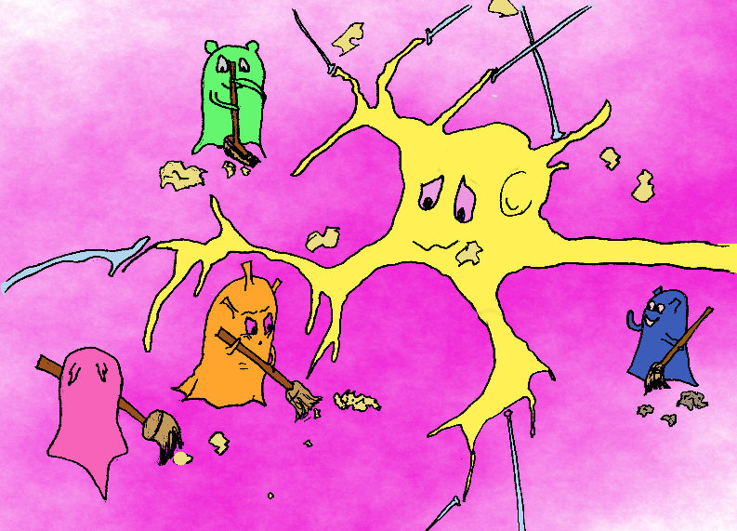
Mimi regarde alors Louis tout sale et soupire. Bibli sait que Mimi va devoir tout nettoyer et qu’elle s’en veut d’être partie si longtemps. Alors, il appelle toutes les autres microglies pour qu’elles viennent l’aider. Plein de microglies aident Mimi à nettoyer Louis, qui en un clin d’œil se retrouve propre. Astride dit alors:
« Tu vois Mimi, dans le cerveau, tout le monde a un rôle, un travail. Les neurones parlent entre eux, les microglies nettoient, les astrocytes distribuent à manger et aident les autres, les oligodendrocytes accélèrent les messages. Nous n'avons pas besoin de chef, tout le monde sait ce qu'il a à faire ! Et si tu as un problème ou es débordée, les autres viennent t'aider. »

Slide 39
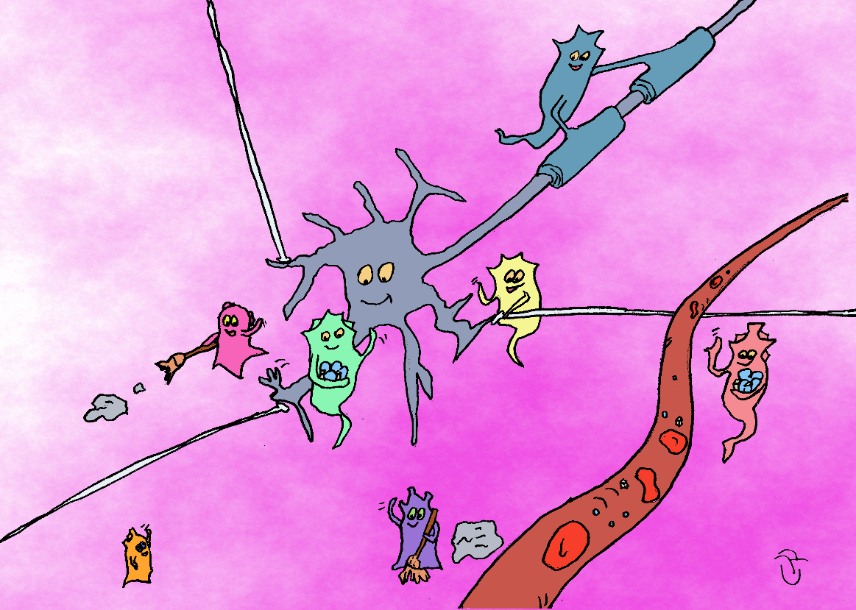
Finalement, Mimi est tout de même contente d’avoir entrepris son voyage. Elle a découvert plein de choses avec Bibli, et maintenant, elle sait qu’elle peut se reposer quand elle en a besoin !
C'est de cette façon que Mimi découvrit qu’il n’y a pas de chef dans le cerveau, que tout le monde a un rôle et que ce système fonctionne en harmonie.

